Slide 1
Syntax of prepositions in questions (e.g., ¿Con quién hablas?)
(H) addition of 'y' in 3rd person singular forms of verbs in the preterite (e.g. leer -> leyó)
Year 10 Term 1.1 Week 2 Lesson 1
Louise Caruso / Amanda Izquierdo
Artwork: Mark Davies
Date updated 09/02/23
Notes:
Artwork by Mark Davies. All additional pictures selected are available under a Creative Commons license, no attribution required.
With thanks to Rachel Hawkes for her input on the lesson material and Jo Cairns for teacher feedback.

Slide 2
Addition of 'y' in 3rd person singular preterite verbs
Higher
Some –er and –ir verbs have a spelling change when they are used in the 3rd person singular of the preterite.
These are verbs whose stem ends in a vowel, for example:
leer, creer, incluir, influir, huir
creyó
1
S/he or it believed = __________.
leyó
2
S/he or it read = __________.
3
influyó
S/he or it influenced= _______.
Notes:
Timing: 2 minutes
Aim: to introduce the addition of 'y' in 3rd person singular preterite verbs
Procedure:
1. Click through the animation sequence to see the rule with examples

Slide 3
Experiencias de inmigrantes
leer
Lee estos fragmentos de las experiencias de algunos de los jóvenes inmigrantes. Completa la tabla
Ofreció una oportunidad.
 | Yo | Tú | Él/ella
offered an opportunity
lost everything
achieved a dream
discovered different customs
fled to Mexico
survived a war
read magazines in English
built a new life
confused the names
Sobreviviste a una guerra.
Cumplí un sueño.
Perdió todo.
Descubriste costumbres diferentes.
Huí a México.
Confundí los nombres.
Leyó revistas en inglés.
Construyó una nueva vida.
Notes:
Timing: 6 minutes
Aim: to practice recognising 1st, 2nd and 3rd person singular endings for the preterite and this week’s vocabulary.
Procedure:
Read the speech bubbles.
Use the vocabulary to match the bubble to the correct row on the table.
Look at the verb ending and tick the correct column to indicate who is the subject of the verb: yo, tú, or él/ella.
Click to reveal the answers.

Slide 4
Addition of 'y' in 3rd person singular preterite verbs
gramática
Higher
Remember that some –er and –ir verbs have a spelling change when they are used in the 3rd person singular of the preterite.
These are verbs whose stem ends in a vowel, for example:
leer, creer, incluir, influir, huir
1
incluyó
S/he or it included = __________
huyó
2
S/he or it fled/ ran away = __________
construyó
3
S/he or it built = ___________
Notes:
Timing: 2 minutes
Aim: to introduce the addition of 'y' in 3rd person singular preterite verbs
Procedure:
1. Click through the animation sequence to see the rule with examples

Slide 5
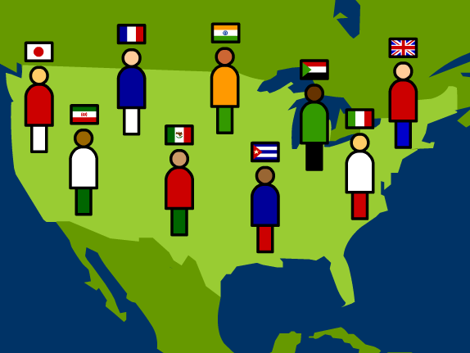
La historia de un estudiante inmigrante
Incluir:
palabras unknown
palabras con final syllable stress
leer/escuchar
 | Yo | Tú | él/ella | English meaning
1
2
3
4
5
6
7
8
9
10
11
12
13
14
Lee y escucha la primera parte de una historia de un joven inmigrante.
salió
went out
sobreviví
survived
perdí
lost
cumplí
achieved
Foundation
Subraya los verbos –er / –ir en pasado. Luego, escribe los verbos en orden en la columbra correcta yo, tú, él/ella según la persona. ¿Cómo es cada verbo en inglés?
nació
born
creció
grew up
volví
returned
recogiste
picked up
abrió
opened
corrió
ran
reconociste
recognised
Higher
Debes elegir el mejor verbo para cada espacio en blanco. Escribe el verbo en la forma correcta.
apareció
appeared
subí
went up
escondí
hid
Notes:
This activity practices this week’s new grammar features alongside revisited grammar features and this week’s vocabulary sets.
Timing: 8 minutes
Aim: recognise and understand the meaning of 3rd person singular verbs in the preterite
Procedure:
Read part 1 of the story about the young immigrant Carlos José.
Foundation: underline the –er /-ir verbs in the preterite tense and write each verb in order in the correct column yo, tú, él/ella depending on the subject of the verb. Higher: choose the most appropriate verb for each gap and write the verb in the correct person. The verbs are underneath the text, but their endings need to be changed to match the subject in each phrase
Play the recording to check answers.
Click to reveal the answers and their meaning in English.

Slide 6
Escribe cuatro preguntas sobre el texto para tu compañero/a.
escribir/hablar
¿En qué… (H)
¿Con quién… (H)
¿Por qué…
¿En dónde… (H)
¿A dónde… (H)
¿Con quién salió/huyó del país?
Who did s/he leave/flee the country with?
______________________________________________________
______________________________________________________
______________________________________________________
______________________________________________________
Why did Carlos’ mother decide/believe that it was necessary to go to the United States?
¿Por qué decidió/creyó la madre de Carlos que fue necesario ir a los Estados Unidos?
salir
decidir
vivir
correr
conseguir
¿A dónde corrió el chico?
Where did the boy run to?
huir (H)
creer (H)
¿En qué país vivió antes?
In which country did he live before?
Notes:
This activity practices this week’s new grammar features alongside revisited grammar features and this week’s vocabulary sets.
Timing: 10 minutes
Aim: to produce questions using prepositions and –er and –ir verbs in the preterite tense
Procedure:
Students look at the questions starters and the infinitive verbs on the left and create questions in the past tense about the text to ask their partner.
Students ask their partner the questions.
Students try to answer the questions using the text. Answers can be read straight from the text, as long as they answer the question. Alternatively, the teacher asks some students to share a question with the class and to nominate someone else in the class to answer.
Click to reveal possible questions.
Notes:
1. Note that there are 4 suggested questions prompted in English. Depending on the level of the class, the teacher might decide to use these prompts fully or partially. Or they can also be removed. Questions will appear in Spanish with further clicks.

Slide 7
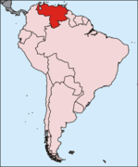
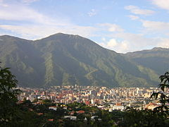
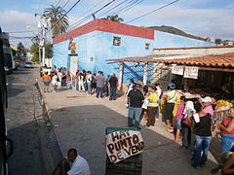
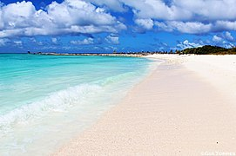
Entrevista con Héctor
F
Sentí mucha tristeza cuando dejamos nuestra casa, nuestros amigos, nuestra vida, sin saber nuestro futuro.
Venezuela
Lee las preguntas y encuentra la respuesta correcta.
G
6. ¿En qué momento sufriste más?
Para conseguir un trabajo y una vida mejor en un lugar donde la cultura es como en Venezuela.
F
7. ¿Para qué tu familia decidió venir a Colombia.?
Riohacha, Colombia
G
8. ¿Por qué huyó sin dinero?
Mi tío entendió que la situación era siempre peor. No había tiempo que perder.
H
H
9. ¿En cuánto tiempo construyó una vida nueva?
I
10. ¿Te confundió estudiar en una escuela diferente?
Mi familia empezó a vivir en Bogotá después de 6 meses. Entonces asistí a la escuella allí.
I
J
J
Sí. Descubrí que existen algunas diferencias en el sistema de educación.
Notes:
[2/2]

